Slide 1



আজকের পাঠে সবাইকে স্বাগতম।
এবং লাল গোলাপ শুভেচ্ছা।

Slide 2


শিক্ষক পরিচিতি -
নামঃ বিজিত দাস চৌধুরী
সহকারি শিক্ষক
ফাগুবাঁশবাড়ি স প্রা বি কানাইঘাট, সিলেট।
মোবাইলঃ০১৭২৬৪৯৮৯৪০
Bijitdas.ict@gmail.com

Slide 3
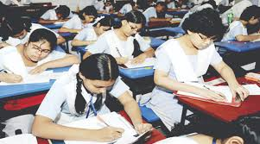

শ্রেণি পরিচিতি
শ্রেণি-পঞ্চম , শাখা-ক
মোট শিক্ষার্থী-৫৫
উপস্থিত শিক্ষার্থী-৫০
তারিখ-21/০4/২০২০
সময়-৪৫ মিনিট

Slide 4


পাঠ পরিচিতি
বিষয়- প্রাথমিক বিজ্ঞান
অধ্যায়-০৯ পাঠঃ আমাদের জীবনে প্রযুক্তি । পাঠ শিরোনামঃ কৃষিতে প্রযুক্তি
পাঠ্যাংশঃ খাদ্য চাহিদা ---- সম্পন্ন করি ।
শ্রেণিঃ পঞ্চম পৃষ্ঠা- ৬৫

Slide 5

শিখনফল
১০.২.1 প্রযুক্তির বিকাশ ও ব্যবহারের মাধ্যমে জীবনযাপনের মান উন্নয়নের বর্ণনা করতে পারবে ।

Slide 6


কৃষি প্রযুক্তির তিনটি যুগ কী কী ?
পূর্বজ্ঞান যাচাই
উত্তর-কৃষি প্রযুক্তির অগ্রগতিকে তিনটি যুগে ভাগ করা হয়ে থাকে। যথাঃ
১-উন্নত যন্ত্র ব্যবহারের যুগ।
২-রাসায়নিক সার ব্যবহারের যুগ। ৩-কৃষিতে জৈবপ্রযুক্তি ব্যবহারের যুগ।

Slide 7

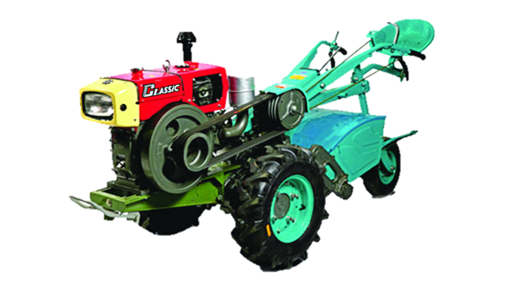
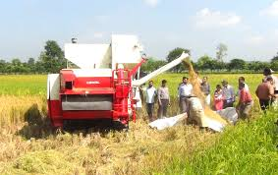

যান্ত্রিক প্রযুক্তি
ট্রাক্টর
ফসল কাটার যন্ত্র

Slide 8
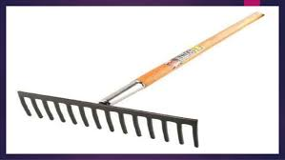
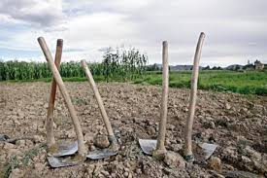
নিড়ানী
কোদাল

Slide 9
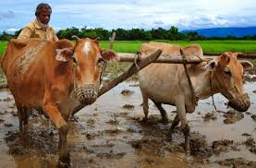
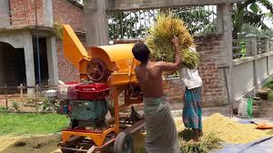
লাঙল
ধান মাড়াই

Slide 10
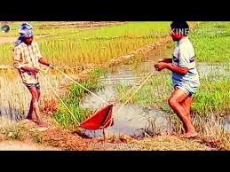
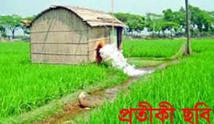
প্রাচীন সেচ পদ্দতি
আধুনিক সেচ পদ্দতি

Slide 11
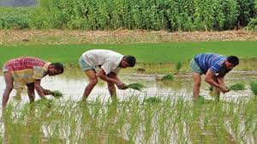
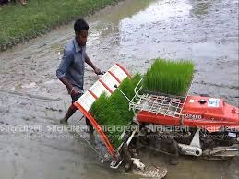


প্রাচীন চারা রোপন
আধুনিক চারা রোপন

Slide 12
যান্ত্রিক প্রযুক্তি
চাষাবাদের জন্য মানুষ বিভিন্ন কৃষি প্রযুক্তি যেমন-কোদাল,লাঙল, উদ্ভাবন করেছে। বর্তমানে ট্রাক্টর,সেচ পাম্প বা ফসল মাড়াইয়ের যন্ত্রের মতো আধুনিক কৃষি যন্ত্রপাতি মানুষ ব্যবহার করছে । এই সব যন্ত্রপাতি মানুষকে স্বল্প সময়ে অধিক খাদ্য উৎপাদনে সাহায্য করছে।

Slide 13

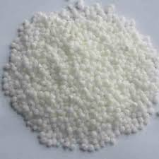
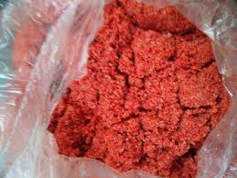
রাসায়নিক প্রযুক্তি
ইউরিয়া সার
এমপি সার

Slide 14
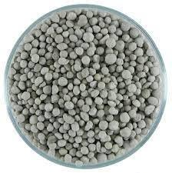
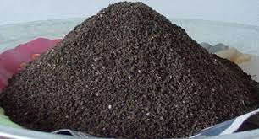
টি এস পি সার
কম্পোষ্ট সার

Slide 15
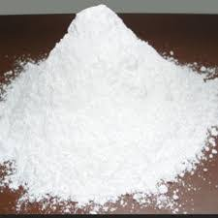
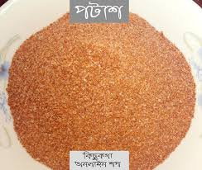

ফসফেট সার
পটাশ সার

Slide 16
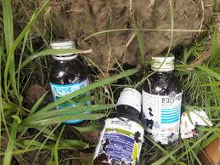
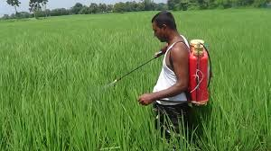
বিভিন্ন কীটনাশক
কীটনাশক স্প্রে

Slide 17

রাসায়নিক প্রযুক্তি
বাড়তি উৎপাদনের জন্য অনেক ফসলে রাসায়নিক সার এবং কীটনাশক ব্যবহার করা হয় ।রাসায়নিক সার উদ্ভিদের ভালো বৃদ্ধিতে এবং অধিক ফসল উৎপাদনে সহায়তা করে। রাসায়নিক পদার্থ ফসলের ক্ষতিকারক পোকা ও আগাছা দমন করে অধিক খাদ্য উৎপাদনে ভূমিকা রাখছে।

Slide 18
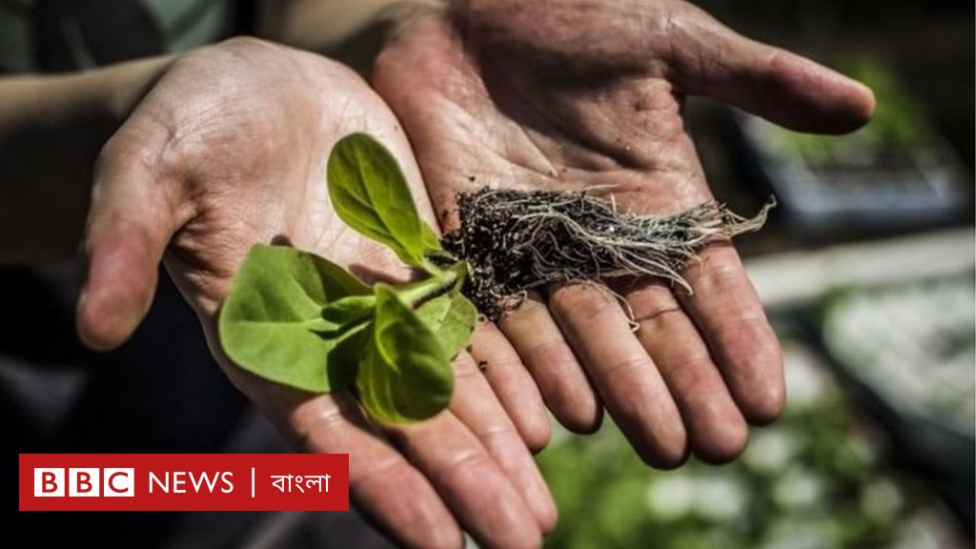
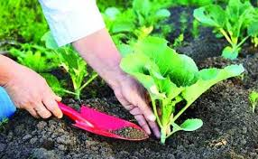
বিশেষ বৈশিষ্ট্যসম্পন্ন উদ্ভিদ

Slide 19
জৈব প্রযুক্তি
মানুষের কল্যাণে নতুন কিছু উৎপাদনে জীবের ব্যবহারই হলো জৈব প্রযুক্তি। যেমন- জৈব প্রযুক্তির মাধ্যমে বিশেষ বৈশিষ্ট্যসম্পন্ন উদ্ভিদ সৃষ্টি করা হচ্ছে। এই প্রযুক্তি মানুষকে অধিক পুষ্টিসমৃদ্ধ,পোকামাকড় প্রতিরোধী এবং অধিক ফলনশীল উদ্ভিদ উৎপাদনে সহায়তা করছে ।

Slide 20

কৃষিকাজে প্রযুক্তির ব্যবহার
জৈব প্রযুক্তি
কৃষি প্রযুক্তি
যান্ত্রিক প্রযুক্তি
রাসায়নিক প্রযুক্তি

Slide 21
পাঠ ঘোষণা
কৃষি প্রযুক্তির ব্যবহার

Slide 22
পাঠ্য বইয়ের সাথে সংযোগ
শিক্ষার্থীরা পাঠ্য বইয়ের ৬৫ পৃষ্ঠা বাহির কর এবং
পড়ি।

Slide 23

দলীয় কাজ
কৃষি প্রযুক্তি | যেভাবে খাদ্য উৎপাদনে সাহায্য করে
দল নং ১ -যান্ত্রিক প্রযুক্তি | ট্রাক্টর, সেচ পাম্প বা ফসল মাড়াইয়ের যন্ত্র ইত্যাদি যান্ত্রিক প্রযুক্তি স্বল্প সময়ে অধিক খাদ্য উৎপাদনে সাহায্য করে।
দল নং ২ -রাসায়নিক প্রযুক্তি | ফসলের উর্বরতা বৃদ্ধি করে এবং ফসলের ক্ষতিকারক পোকা আগাছা দমন করে খাদ্য উৎপাদনে সাহায্য করে।
দল নং ৩ -জৈব প্রযুক্তি | মানুষের অধিক পুষ্টিসমৃদ্ধ, পোকামাকড় প্রতিরোধী এবং অধিক ফলনশীল উদ্ভিদ উৎপাদনে সহায়তা করে।

Slide 24
মূল্যায়ন
প্রশ্নঃ ৩টি আধুনিক কৃষি প্রযুক্তির নাম লিখ।
উত্তরঃ ৩টি আধুনিক কৃষি প্রযুক্তির নাম হলো ট্রাক্টর,সেচ পাম্প ও ফসল মাড়াই যন্ত্র।
প্রশ্নঃ জৈব প্রযুক্তি কী?
উত্তরঃ মানুষের কল্যাণে নতুন কিছু উৎপাদনে জীবের ব্যবহারই হলো জৈব প্রযুক্তি।
প্রশ্নঃ কৃষি প্রযুক্তি কীভাবে মানুষকে সাহয্য করে?
উত্তরঃ (১) স্বল্প সময়ে অধিক খাদ্য উৎপাদনে।
(২) অধিক পুষ্টিসমৃদ্ধ , পোকামাকড় প্রতিরোধী এবং অধিক ফলনশীল উদ্ভিদ উৎপাদনে মানুষকে সাহায্য করছে।

Slide 25
মূল্যায়ন
কৃষি প্রযুক্তির তিনটি যুগ কী কী ?
উত্তর-কৃষি প্রযুক্তির অগ্রগতিকে তিনটি যুগে ভাগ করা হয়ে থাকে। যথাঃ
১-উন্নত যন্ত্র ব্যবহারের যুগ।যেমন ট্রাক্ট্রর দিয়ে জমি চাষ,ফসল কাটার যন্ত্রের ব্যবহার ইত্যাদি।
২-রাসায়নিক সার ব্যবহারের যুগ। এ সময় জমিতে রাসায়নিক সার ব্যবহার করে অনেক অনুর্বর জমিকে উর্বর করা সম্ভব হয়। ৩-কৃষিতে জৈবপ্রযুক্তি ব্যবহারের যুগ। জৈব প্রযুক্তির একটি দিক হলো জেনেটিক ইজ্ঞিনিয়ারিং।এর মাধ্যমে কৃষি উৎপাদন বিপুলভাবে বৃদ্ধি করা সম্ভব হয়েছে ।

Slide 26
বাড়ির কাজ
প্রশ্নঃ কৃষি প্রযুক্তি কীভাবে আমাদের জীবনমান উন্নত করে তা চারটি বাক্যে লিখে আনবে।

Slide 27

আজ এ পর্যন্ত।
আবারো ধন্যবাদ সবাইকে।

